Slide 1
CAPÍTULO 1: ELECTROSTÁTICA
PROPIEDADES DE CONDUCTORES / LEY DE GAUSS

Slide 2




CAMPO ELÉCTRICO EN CONDUCTORES
Un conductor en EQUILIBRIO ELECTROSTÁTICO es aquel donde sus cargas se encuentran en reposo. Presenta las siguientes propiedades:
El campo eléctrico dentro de un material conductor siempre es cero, sea sólido o hueco.
1.
CONDUCTOR SÓLIDO
CONDUCTOR HUECO (CON CAVIDAD LIBRE)
Se produce INDUCCIÓN ELECTROSTÁTICA en el conductor debido al campo eléctrico externo.
$${\overline{E}}_{IND}$$
$${\overline{E}}_{EXT}$$
Este proceso se da hasta que el campo eléctrico externo e inducido se contrarrestan.
$${\overline{E}}_{INT}={\overline{E}}_{EXT}+{\overline{E}}_{IND}$$
$${\overline{E}}_{INT}=0$$
Campo eléctrico dentro de un conductor con cavidad libre. (https://courses.lumenlearning.com/boundless-physics/chapter/shelding-and-charging-through-induction/)

Slide 3


CAMPO ELÉCTRICO EN CONDUCTORES
2.
Las cargas excedentes siempre se acumulan en la superficie del conductor.
CONDUCTOR HUECO (CON CAVIDAD LIBRE)
CONDUCTOR SÓLIDO
$$SG$$
$$SG$$
Como el campo eléctrico dentro de un conductor es nulo, entonces el flujo eléctrico a través de la superficie gaussiana mostrada será nulo. Por la ley de Gauss se deduce que la carga que adquiere solo se distribuye en la superficie del conductor.

Slide 4
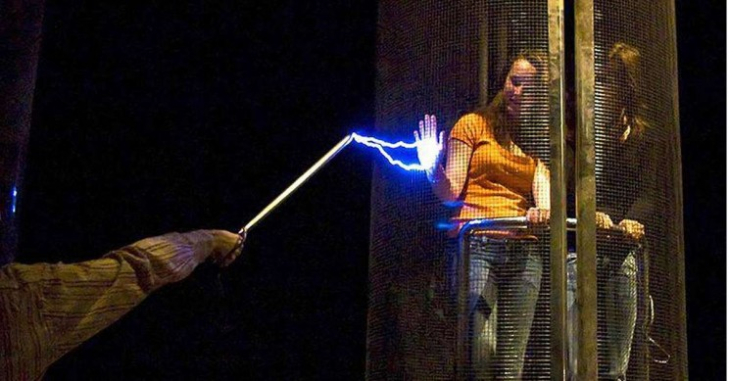
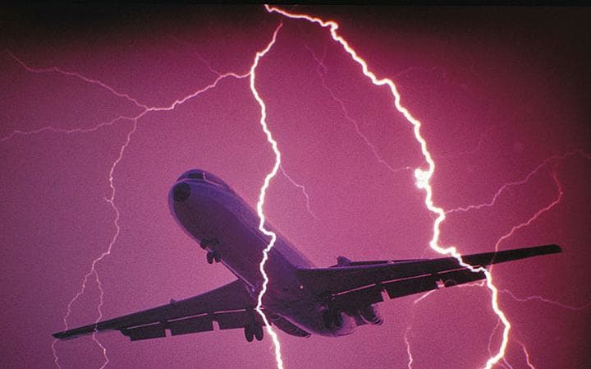
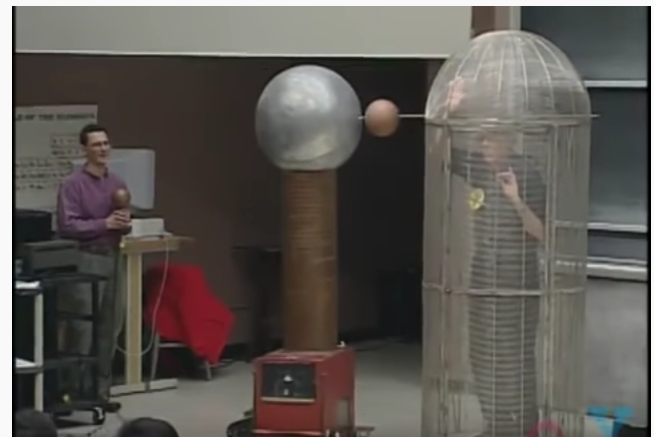
*BLINDAJE ELECTROSTÁTICO*
JAULA DE FARADAY
Jaula de Faraday.
(https://interestingengineering.com/how-does-a-faraday-cage-work)
¿Por qué no pasa nada en el interior del avión cuando le impacta un rayo? (http://www.telegraph.co.uk/travel/travel-truths/What-happens-when-lightning-hits-an-aeroplane/)
Lewin, W. (2002). Electrostatic shielding. En Electricity and Magnetism (lect. 5). MIT Open Couseware
LINK: https://www.youtube.com/watch?v=JhV-GOS4y8g&list=PLyQSN7X0ro2314mKyUiOILaOC2hk6Pc3j&index=6

Slide 5
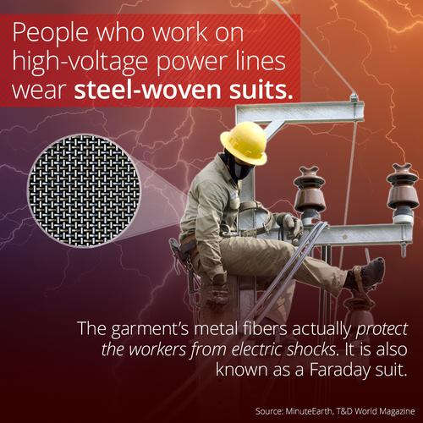
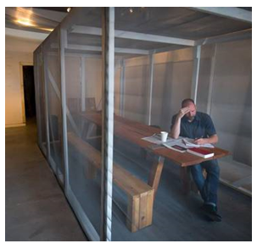
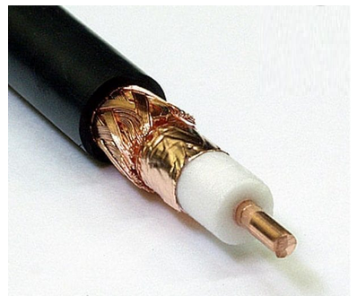
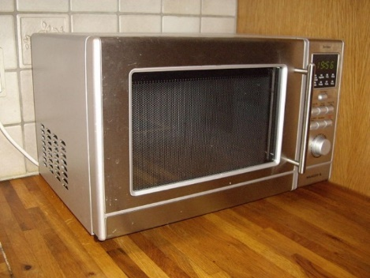
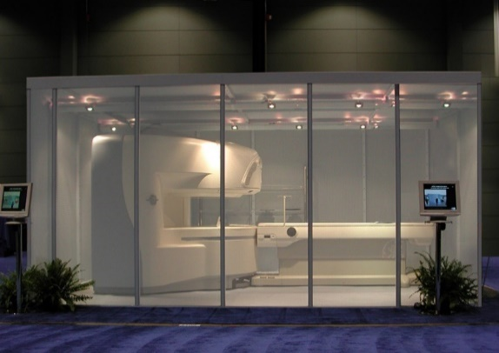
*APLICACIONES BLINDAJE ELECTROSTÁTICO*
BLINDAJE INTERNO
BLINDAJE INTERNO Y EXTERNO
Traje de Faraday. (https://curiosity.com/topics/why-do-power-linemen-wear-metal-suits-curiosity/)
Cafetería “Faraday”.
(https://www.theglobeandmail.com/news/british-columbia/escape-electronics-at-the-faraday-cafe/article19459093/)
Cable coaxial. (https://rfshop.com.au/product/clf400-per-meter/)
BLINDAJE EXTERNO (INCLUYE CONEXIÓN A TIERRA)
Horno microondas. (https://interestingengineering.com/how-does-a-faraday-cage-work)
Jaula de Faraday en MRI abierta. (https://www.itelte.it/en/cnt/faraday-cage-for-low-field-open-mr)

Slide 6
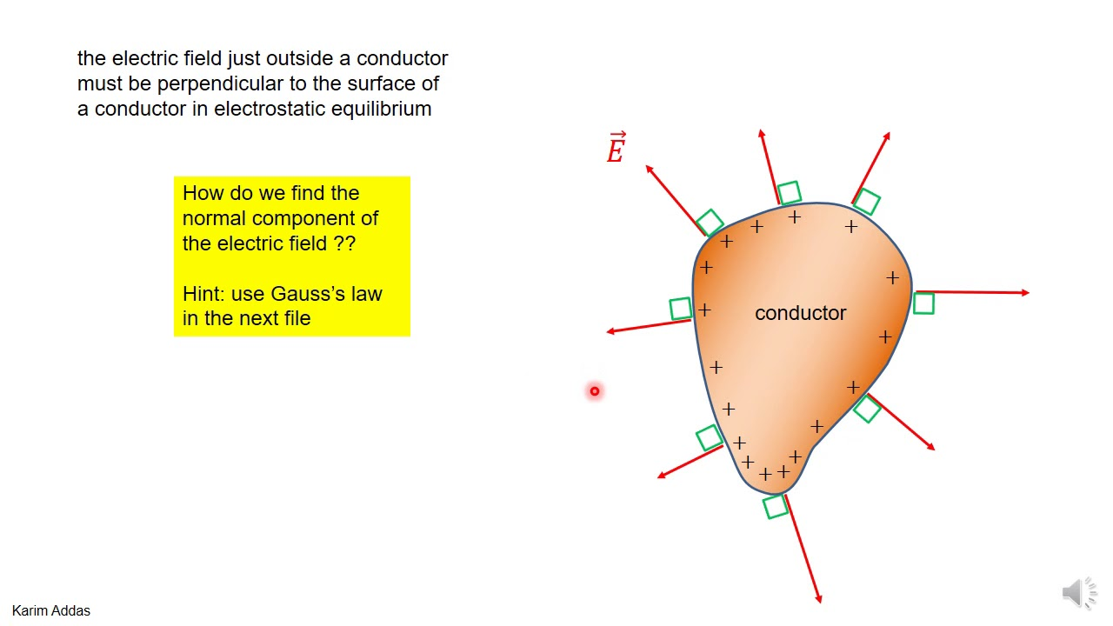
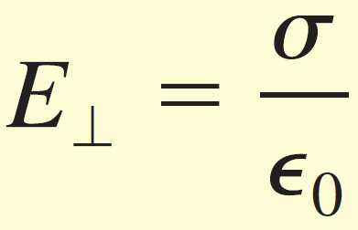
CAMPO ELÉCTRICO EN CONDUCTORES
3.
El campo eléctrico sobre la superficie de un conductor siempre es perpendicular a la superficie.
En la superficie de un conductor no existe componente tangencial de campo eléctrico porque las cargas en su superficie estarían en movimiento, entonces no cumpliría con la condición de equilibrio electrostático.
El campo eléctrico en la superficie de un conductor siempre es perpendicular a ésta y tiene módulo:

Slide 7
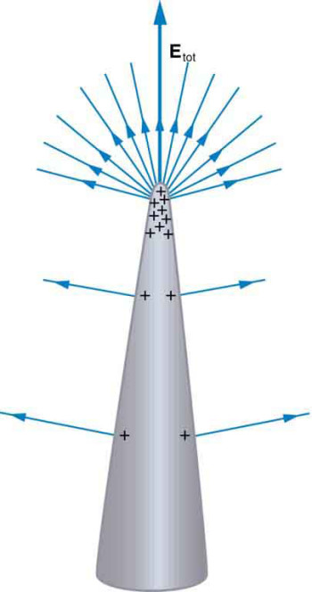
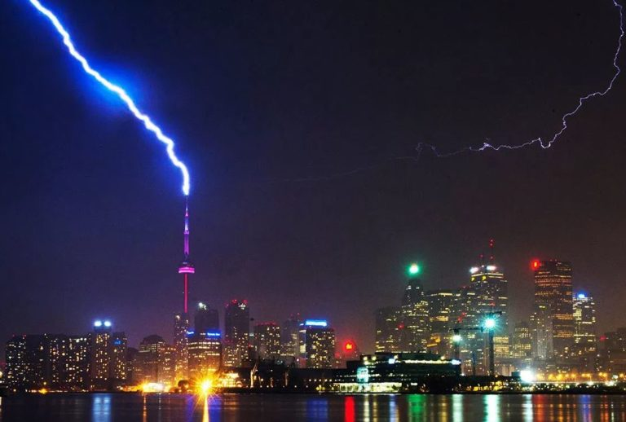
CAMPO ELÉCTRICO EN CONDUCTORES
4.
La concentración de carga eléctrica, en un conductor de forma irregular, es mayor en las zonas de mayor curvatura.
PARARRAYOS
¿Cómo funciona un pararrayos?
(https://courses.lumenlearning.com/physics/chapter/18-7-conductors-and-electric-fields-in-static-equilibrium/)
¿Cómo funciona un pararrayos?
(https://como-funciona.co/un-pararrayos/)

Slide 8
EJERCICIO 12
Se dispone de una esfera conductora de radio “a = R” cargada uniformemente con carga Q.
a
Q
Calcular el campo eléctrico a partir de la ley de Gauss en todo el espacio en función de la distancia r medida desde el centro de la esfera.
Hacer un esbozo del campo E(r) vs r.

Slide 9

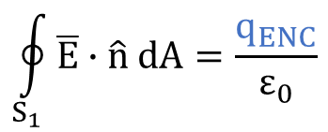



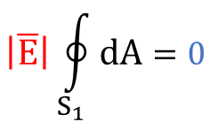

EJERCICIO 12a (SOLUCIÓN)
(I.) Dentro de la esfera: (r < R)
$$\hat{n}$$
$$\overline{E}$$
SIMETRÍA ESFÉRICA
$$\oint_{S_{1}}{\overline{E}∙\hat{n} dA}=\frac{q_{ENC}}{ε_{0}}$$
$$\left|\overline{E}\right|\oint_{S_{1}}{dA}=0$$
ESFERA CONDUCTORA
r
R
$$S_{1}$$
Operando:
$$\left|\overline{E}\right|=0$$
$$\overline{E}=0 ; 0<r<R$$
Q

Slide 10
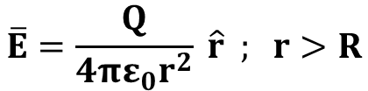
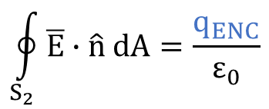


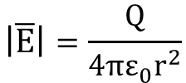

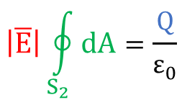
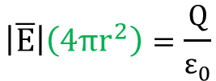
EJERCICIO 12a (SOLUCIÓN)
(II.) Afuera de la esfera: (r > R)
SIMETRÍA ESFÉRICA
$$\oint_{S_{2}}{\overline{E}∙\hat{n} dA}=\frac{q_{ENC}}{ε_{0}}$$
$$\left|\overline{E}\right|\oint_{S_{2}}{dA}=\frac{Q}{ε_{0}}$$
$$\overline{E}$$
$$\hat{r}=\hat{n}$$
$$S_{2}$$
$$\left|\overline{E}\right|\left(4πr^{2}\right)=\frac{Q}{ε_{0}}$$
Integrando:
R
r
Operando:
$$\left|\overline{E}\right|=\frac{Q}{{4πε}_{0}r^{2}}$$
Q
$$\overline{E}=\frac{Q}{{4πε}_{0}r^{2}} \hat{r} ; r>R$$

Slide 11


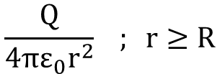


EJERCICIO 12b (SOLUCIÓN)
$$0 ; 0≤r<R$$
Del inciso anterior:
$$E_{r}(r)=$$
$$\frac{Q}{{4πε}_{0}r^{2}} ; r≥R$$
COMPONENTE RADIAL DEL CAMPO ELÉCTRICO
E_{r}
$$\frac{Q}{{4πε}_{0}R^{2}}$$
Graficando:
$$R$$
r

Slide 12
EJERCICIO 13
NOTA: Esto significa que la densidad volumétrica de carga ρ es CONSTANTE. También se concluye que la esfera NO ES CONDUCTORA.
Se dispone de una esfera de radio R cargada con una carga Q uniformemente distribuida en su volumen.
R
Calcular el módulo del campo eléctrico en todo el espacio.
Hacer un esbozo del campo E(r) vs r.

Slide 13
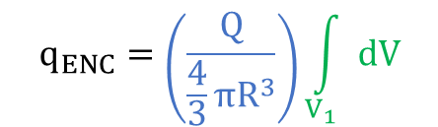
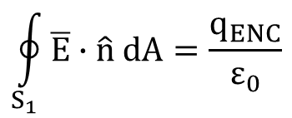
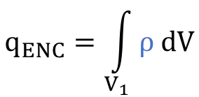
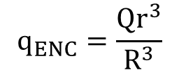

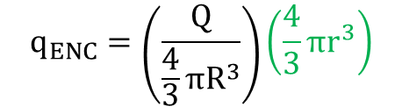


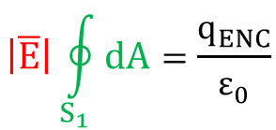

EJERCICIO 13a (SOLUCIÓN)
(I.) Dentro de la esfera: (r < R)
$$\hat{n}$$
$$\overline{E}$$
SIMETRÍA ESFÉRICA
$$\oint_{S_{1}}{\overline{E}∙\hat{n} dA}=\frac{q_{ENC}}{ε_{0}}$$
$$\left|\overline{E}\right|\oint_{S_{1}}{dA}=\frac{q_{ENC}}{ε_{0}}$$
r
R
Integrando:
$$\left|\overline{E}\right|\left(4πr^{2}\right)=\frac{q_{ENC}}{ε_{0}}$$
¿CÓMO HALLAR LA CARGA ENCERRADA?
$$S_{1}(V_{1})$$
DENSIDAD CONSTANTE
A partir de la densidad de carga volumétrica:
$$q_{ENC}=\int_{V_{1}}{ρ dV}$$
$$q_{ENC}=\left(\frac{Q}{\frac{4}{3}πR^{3}}\right)\int_{V_{1}}{ dV}$$
$$q_{ENC}=\left(\frac{Q}{\frac{4}{3}πR^{3}}\right)\left(\frac{4}{3}πr^{3}\right)$$
$$q_{ENC}=\frac{Qr^{3}}{R^{3}}$$
NOTA: Cuando la densidad de carga es constante, también se puede realizar una regla de tres simple para hallar q_{ENC}.
Integrando:

Slide 14

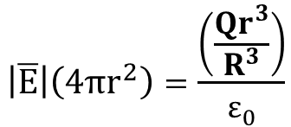
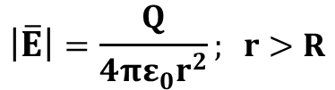
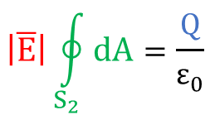


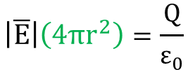
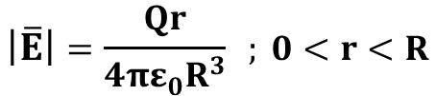

EJERCICIO 13a (SOLUCIÓN)
$$\left|\overline{E}\right|\left(4πr^{2}\right)=\frac{\left(\frac{Qr^{3}}{R^{3}}\right)}{ε_{0}}$$
Reemplazando:
$$\left|\overline{E}\right|=\frac{Qr}{{4πε}_{0}R^{3}} ; 0<r<R$$
(II.) Afuera de la esfera: (r > R)
SIMETRÍA ESFÉRICA
$$\overline{E}$$
$$\oint_{S_{2}}{\overline{E}∙\hat{n} dA}=\frac{q_{ENC}}{ε_{0}}$$
$$\left|\overline{E}\right|\oint_{S_{2}}{dA}=\frac{Q}{ε_{0}}$$
$$\hat{n}$$
$$S_{2}$$
Integrando:
$$\left|\overline{E}\right|\left(4πr^{2}\right)=\frac{Q}{ε_{0}}$$
R
r
Operando:
$$\left|\overline{E}\right|=\frac{Q}{{4πε}_{0}r^{2}}; r>R$$

Slide 15
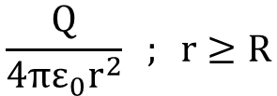



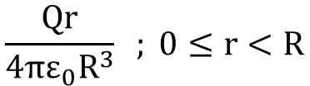
EJERCICIO 13b (SOLUCIÓN)
$$\frac{Qr}{{4πε}_{0}R^{3}} ; 0≤r<R$$
Del inciso anterior:
$$E_{r}(r)=$$
$$\frac{Q}{{4πε}_{0}r^{2}} ; r≥R$$
E_{r}
$$\frac{Q}{{4πε}_{0}R^{2}}$$
Graficando:
$$R$$
r

Slide 16
EJERCICIO 14
Una esfera conductora con carga Q y radio a se encuentra en el centro de un cascarón esférico conductor con carga -3Q, radio interior 3a y radio exterior 4a.
-3Q
Q
a
3a
4a
Calcular el campo eléctrico para toda región del espacio.
Hacer un esbozo de E(r) vs r.

Slide 17
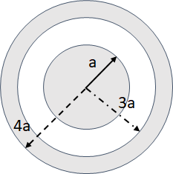

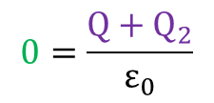

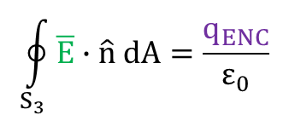


EJERCICIO 14a (SOLUCIÓN)
(I.) Análisis previo:
La esfera y cascarón son conductores cargados, entonces estas cargas se acumularán en las superficies: Q₁ = Q (superficie de la esfera); Q₂ (superficie interna del cascarón) y Q₃ (superficie exterior del cascarón).
Q₃
$$S_{3}$$
Q₂
Q
En cascarones conductores con carga eléctrica en su interior (CONDUCTOR CON CAVIDAD NO LIBRE) se produce INDUCCIÓN ELECTROSTÁTICA.
r
¿CÓMO HALLAR LA CARGA INDUCIDAS Q₂ Y Q₃?
Por conservación de la carga en el cascarón:
$$−3Q=Q_{2}+Q_{3}$$
Ley de Gauss:
(3a < r < 4a)
$$\oint_{S_{3}}{\overline{E}∙\hat{n} dA}=\frac{q_{ENC}}{ε_{0}}$$
$$0=\frac{Q+Q_{2}}{ε_{0}}$$
$$Q_{2}=−Q$$
$$Q_{3}=−2Q$$
CONDUCTOR

Slide 18
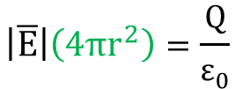

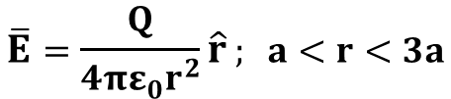
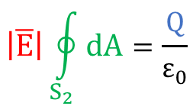




EJERCICIO 14a (SOLUCIÓN)
(I.) Dentro de la esfera: (r < a)
$$\overline{E}=0 ; 0<r<a$$
ESFERA CONDUCTORA
(II.) Entre esfera y cascarón: (a < r < 3a)
SIMETRÍA ESFÉRICA
$$\overline{E}$$
$$\hat{n}$$
$$\oint_{S_{2}}{\overline{E}∙\hat{n} dA}=\frac{q_{ENC}}{ε_{0}}$$
$$\left|\overline{E}\right|\oint_{S_{2}}{dA}=\frac{Q}{ε_{0}}$$
-2Q
-Q
Q
$$\left|\overline{E}\right|\left(4πr^{2}\right)=\frac{Q}{ε_{0}}$$
Integrando:
r
$$S_{2}$$
Operando:
$$\overline{E}=\frac{Q}{{4πε}_{0}r^{2}}\hat{r} ; a<r<3a$$

Slide 19
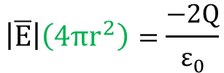

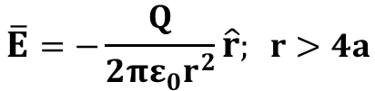
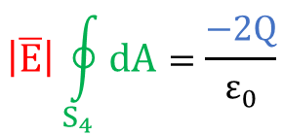




EJERCICIO 14a (SOLUCIÓN)
(III.) Dentro del cascarón: (3a < r < 4a)
CASCARÓN CONDUCTOR
$$\overline{E}=0 ; 3a<r<4a$$
(IV.) Afuera del cascarón: (r > 4a)
$$\overline{E}$$
SIMETRÍA ESFÉRICA
$$\hat{n}$$
$$\oint_{S_{4}}{\overline{E}∙\hat{n} dA}=\frac{q_{ENC}}{ε_{0}}$$
$$\left|\overline{E}\right|\oint_{S_{4}}{dA}=\frac{−2Q}{ε_{0}}$$
-2Q
-Q
$$\left|\overline{E}\right|\left(4πr^{2}\right)=\frac{−2Q}{ε_{0}}$$
NOTA: Tener cuidado con la notación matemática usada.
Q
Integrando:
r
Operando:
$$\overline{E}=−\frac{Q}{{2πε}_{0}r^{2}}\hat{r}; r>4a$$
$$S_{4}$$

Slide 20









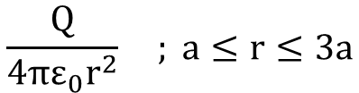
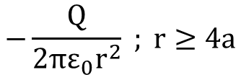
EJERCICIO 14b (SOLUCIÓN)
Del inciso anterior:
$$0 ; 0≤r<a$$
$$\frac{Q}{{4πε}_{0}r^{2}} ; a≤r≤3a$$
$$E_{r}(r)=$$
$$0 ; 3a<r<4a$$
$$−\frac{Q}{{2πε}_{0}r^{2}} ; r≥4a$$
E_{r}
$$\frac{Q}{{4πε}_{0}a^{2}}$$
Graficando:
$$\frac{Q}{{36πε}_{0}a^{2}}$$
$$4a$$
$$−\frac{Q}{{32πε}_{0}a^{2}}$$
$$a$$
$$3a$$
r

Slide 21
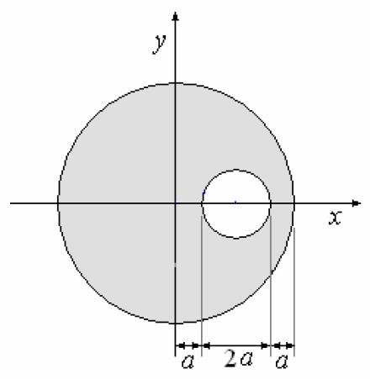
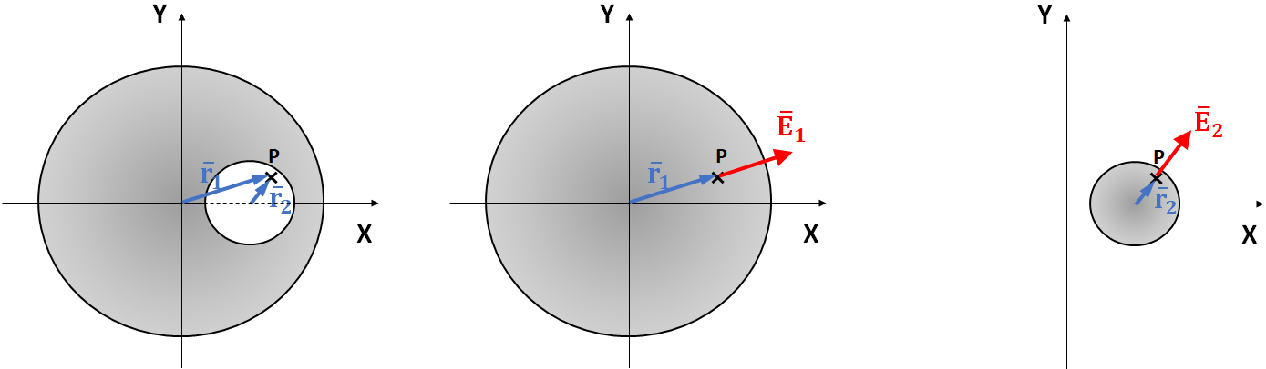

EJERCICIO 15 (PROPUESTO)
Se tiene una esfera con una cavidad esférica en su interior como se muestra en la figura, y densidad de carga ρ . ¿Cuál es el campo eléctrico en la cavidad?
NOTA: Usar el principio de superposición utilizando el resultado del “ejercicio 13”, donde la carga “Q” se debe expresar en función de la densidad volumétrica de carga ρ.
SUGERENCIA PARA EL ANÁLISIS VECTORIAL
$$2a\hat{i}$$
+ρ
+ρ
-ρ

Slide 22








EJERCICIO 16 (PROPUESTO)
Calcular el módulo del campo eléctrico de un cilindro dieléctrico de longitud infinita y radio R cargado con densidad volumétrica de carga ρ constante.
$$S_{2}$$
$$S_{1}$$
L
L’
NOTA: Usar la ley de Gauss bajo la simetría cilíndrica (alambre infinito) para dentro y fuera del cilindro. Se muestra el corte transversal y la carga encerrada para cada caso.
r
R
$$q_{ENC}=ρ\left(πr^{2}×L\right)$$
$$q_{ENC}=ρ\left(πR^{2}×L′\right)$$
$$S_{1}$$
$$S_{2}$$

Slide 23
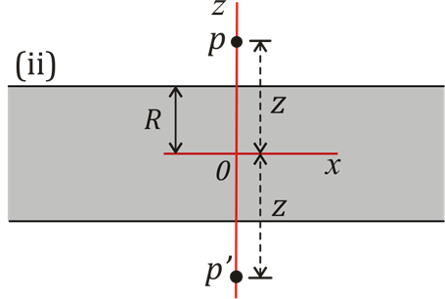

EJERCICIO 17 (PROPUESTO)
Se tiene una plancha plana infinita paralela al plano XY, de espesor 2R con densidad de carga volumétrica ρ constante. El origen se ubica sobre el eje z en el punto medio de la plancha.
Para dos puntos simétricos p y p’ , fuera de la plancha, a la misma distancia vertical z de su centro ¿Cómo debe ser la magnitud, dirección y sentido del campo eléctrico en esos puntos? Seleccionar una opción justificando su respuesta.
Igual, paralela al eje x, opuesto.
Igual, paralela al eje y, opuesto.
Igual, paralela al eje z, opuesto.
Calcular el campo eléctrico en p y p’ , es decir, para puntos fuera de la lámina.
NOTA: Usar la ley de Gauss bajo la simetría “uniforme” (plano infinito). Asumir que el área transversal del cilindro es A.
$$q_{ENC}=ρ\left(A×2R\right)$$

Slide 24
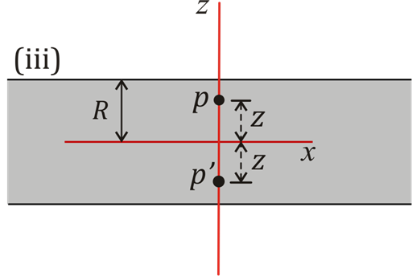
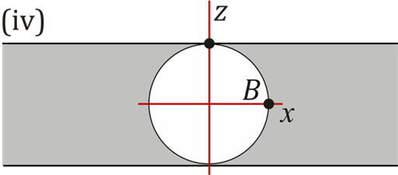

EJERCICIO 17 (PROPUESTO)
Repetir el procedimiento de la parte anterior, pero esta vez tomar p y p’ dentro de la plancha y también calcular el campo para valores de z < R.
Igual, paralela al eje x, opuesto.
Igual, paralela al eje y, opuesto.
Igual, paralela al eje z, opuesto.
NOTA: Análogo al inciso (b).
$$q_{ENC}=ρ\left(A×2z\right)$$
Si ahora a la lámina se le quita un pedazo de tal forma que queda una cavidad esférica de radio R, determinar el vector campo eléctrico en el punto B de la figura.
NOTA: Usar el principio de superposición.

Slide 25
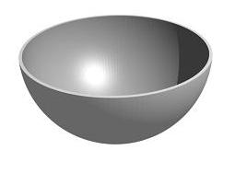


EJERCICIO 18 (PROPUESTO)
Sea una esfera sólida aislante de radio a con una densidad volumétrica de carga $ρ(r)=ρ_{0}\left(r/a\right)$, donde r es la distancia radial. La esfera aislante está dentro de un cascarón conductor hueco concéntrico de radio interior b y radio exterior c. La carga neta de la esfera hueca conductora es igual a cero.
¿Cuál es la carga total Q en la esfera aislante?
Hallar la densidad de carga en las superficies del cascarón.
Determinar el vector campo eléctrico en función de r, para todo el espacio.
Grafique la magnitud del campo eléctrico en función de r para todo el espacio.
NOTA (b.): Analizar la inducción electrostática y plantear la definición de densidad superficial de carga (constante) .
NOTA (a.): Utilizar cascarones esféricos diferenciales (ver figura) y realizar la integración para hallar la carga total desde “0” hasta “a”. Tomar en cuenta que la densidad volumétrica de carga es variable y cambia la integral a resolver (ρ₀ sí es constante).
DIFERENCIAL DE ESPESOR
dr
DIFERENCIAL DE VOLUMEN DE UN CASCARÓN ESFÉRICO DIFERENCIAL
r
$$dV=4πr^{2}dr$$
NOTA (c.): Para hallar la carga encerrada en la superficie gaussiana (dentro de la esfera: 0 < r < a) realizar el procedimiento análogo al inciso (a.), pero realizar la integración de “0” hasta “r”.

Slide 26


EJERCICIO 18 (PROPUESTO) - ANEXO
¿QUÉ PASA QUE SI EN EL “EJERCICIO 16” LA DENSIDAD DE CARGA ES VARIABLE?
Calcular el módulo del campo eléctrico de un cilindro dieléctrico de longitud infinita y radio R cargado con densidad volumétrica de carga ρ(r) VARIABLE.
NOTA: Para hallar la carga total utilizar cascarones cilíndricos diferenciales (ver figura) y realizar el procedimiento análogo al “ejercicio 15(a.)”
DIFERENCIAL DE ESPESOR
dr
2πr
r
dr
DIFERENCIAL DE VOLUMEN DE UN CASCARÓN CILÍNDRICO DIFERENCIAL
L
L
$$dV=2πrLdr$$

